Slide 1
РЕНТГЕНОФЛУОРЕСЦЕНТНЫЙ АНАЛИЗ – характеристика, возможности, преимущества и недостатки метода. Аппаратура в Национальном археологическом институте с музеем (София, Болгария) – примеры из практики
инж. Пламен БОНЕВ

Slide 2
Р Ф А - ВВЕДЕНИЕ
РФА основан на определении количества энергии вторичных фотонов, испускаемые электронами при их переходе из более высокого энергетического уровня на более низкий уровень для замещения «выбитых» электронов под воздействием рентгеновского излучения с достаточно большой энергией.
Выделение вторичных фотонов называется «флуоресценцией».
Энергия этих фотонов определяется разницей между энергиями двух уровней и индивидуальна для каждого перехода каждого химического элемента.
Интенсивность флуоресценции (количество испускаемых фотонов за единицу времени) пропорциональна концентрации (количеству атомов) соответствующего элемента, входящего в состав исследуемого образца

Slide 3
РЕНТГЕНОВСКИЕ СПЕКТРОМЕТРЫ - ТИПЫ (ВД РФС)
Рентгенофлуоресцентные спектрометры, в которых определение характеристического излучения происходит с помощью кристаллов-монохроматоров называются "волнодисперсионными", или ВД РФС (WDXRF).
В свою очередь, ВД РФ-спектрометры делятся на спектрометры последовательного
и
параллельного (квантометры) типа.
Интенсивности характеристического излучения химических элементов измеряются одновременно благодаря использованию нескольких настроенных фиксированных "каналов" расположенных вокруг образца.
Фактически каждый из каналов является отдельным спектрометром с кристаллом-монохроматором и детектором, настроенными на прием определенной длины волны одного элемента.

Slide 4
РЕНТГЕНОВСКИЕ СПЕКТРОМЕТРЫ - ТИПЫ (ЭД РФС) И СРАВНЕНИЕ
Для детектирования вторичного излучения
в энергодисперсионных (ЭД) спектрометрах
используются
полупроводниковые твердотельные детекторы, действие которых основано на
ионизации внутри полупроводника
(Si- или Ge-кристалл).
Преимущества волнодисперсионных (ВД) спектрометров –
очень высокая чувствительность, возможность программирования оптимальных условий для каждого химического элемента.
Преимущества энергодисперсионных (ЭД) спектрометров –
значительно меньшая стоимость, компактность, возможность изготовления настольных и портативных вариантов аппаратуры.

Slide 5
Р Ф А - ВОЗМОЖНОСТИ
РФА может быть использован для определения химического элементного состава :
- разнообразных по форме, размеров и
- совсем неизвестных по составу
- твердых, порошкообразных и даже жидких материалов,
- без предварительной подготовки образца.
Глубина анализируемой поверхности зависит от способности поглощения рентгеновских лучей в исследуемом материале
– для большинства металлов составляет десятые доли миллиметра,
- для пластиковых материалов – несколько миллиметров.
При ЭД спектрометров могуть быть идентифицираны одновременно
более 75 химических элементов (от Na до U, без инертных газов)
всего за 1–3 минуты, а
по заложенной компьютерной программе – также определить их количественное содержание
в пределах 0,001–100 мас. %.

Slide 6
Р Ф А - ПРЕИМУЩЕСТВА И НЕДОСТАТКИ
Одно из самых важных преимуществ метода является то, что в результате исследований не остаются никаких видимых, даже при наблюдении под микроскопом, следов на поверхности анализируемого предмета.
Это исключительно важно при исследовании предметов с высокой культурной, научной, художественной или материальной стоимостью или в случае, когда сохранение образца – непременное требование.
Недостатки метода:
– можно исследовать сравнительно неглубокую поверхность, а не весь предмет,
нельзя идентифицировать самые легкие химические элементы – H, C, N, S, O,
хотя часть из них можно определить, если аппаратура снабжена вакуумной камерой с возможностью создания инертной атмосферы (из He, например).

Slide 7
Р Ф А - ПРИЛОЖЕНИЕ В Н А И М - Б А Н
Договор о содружестве
между Национальным археологическим институтом с музеем
Болгарской академии наук и
Институтом минералогии Уральского отделения Российской академии наук
по Проекту „Сопоставление аналитичных данных о составе изделий
из благородных металлов в древных памятниках Болгарии и России”
с научными руководителями - проф. Виктор В. Зайков и проф. Диана Сп. Гергова.
Публикации:
- Зайков В.В., Гергова Д., Хворов П.В., Бонев П. Состав золотых изделий Вылчитрынского клада (Болгария). Уральский минералогический сборник № 16. Миасс – Екатеринбург: УрО РАН, 2009. С. 169–173.
- Зайков В.В., Гергова Д., Хворов П.В., Бонев П., Анкушев М.Н. Состав золотых изделий Требенищенского клада из Национального археологического музея в Софии (Болгария). Уральский минералогический сборник № 17. Миасс – Екатеринбург: УрО РАН, 2010. С. 148–152.
- Zaykov V., Gergova D., Khvorov P., Bonev P. Archaeometric studies of Thracian golden objects from the National Archaeological Museum in Sofia. Интердисциплинарни изследвания ХХІІ – ХХІІІ. София: Археологически институт с музей – БАН, 2010. С. 75–79.
- Гергова Д., Зайков В.В., Хворов П.В., Бонев П., Торбов Н. Состав торевтики из археологических памятников Болгарии. Геоархеология и археологическая минералогия – 2014. Миасс: ИМин УрО РАН, 2014. С. 75–80.
- Зайков В.В., Гергова Д., Хворов П.В., Торбов Н., Анкушев М.Н., Бонев П. Состав серебряных изделий Рогозенского клада из коллекции Исторического музея г. Врац (Болгария). Материалы ІІІ Всероссийской молодёжной научной конференции Минералы: строение, свойства, методы исследования». Екатеринбург – Миасс: УрО РАН, 2011. С. 141–142.

Slide 8
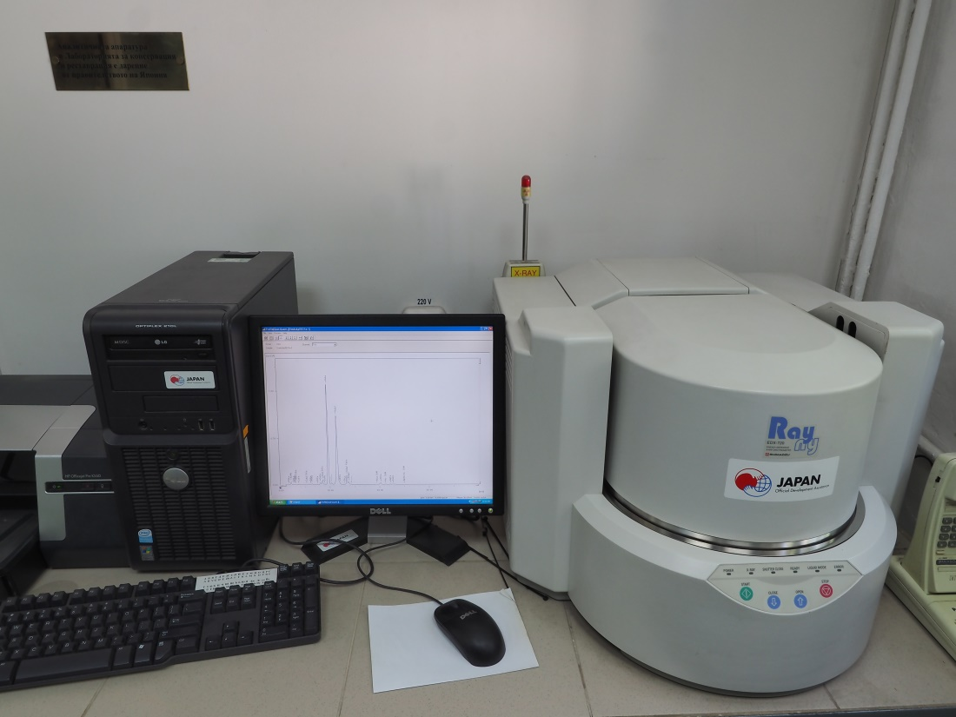
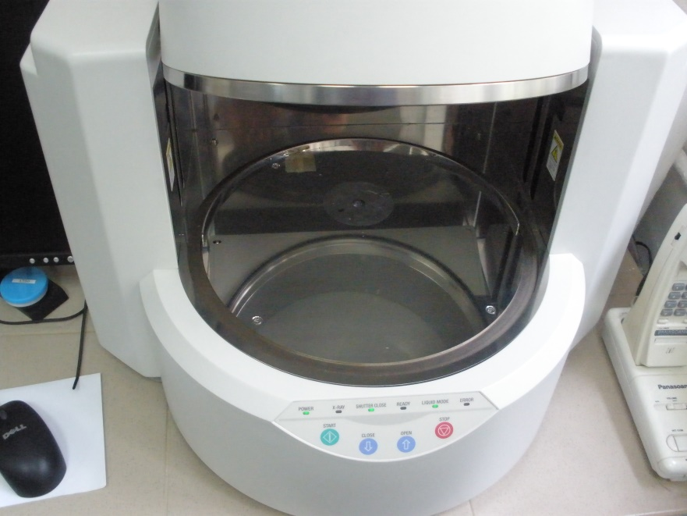
Р Ф А - АППАРАТУРА В Н А И М - Б А Н
Энергодисперсионный рентгено-флуоресцентный спектрометр
модели EDX-720, Shimadzu Corp. (Japan),
в Лаборатории для анализов, консервации и реставрации
Национального археологического института с музеем – БАН,
София, Болгария.

Slide 9
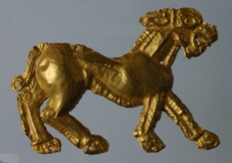
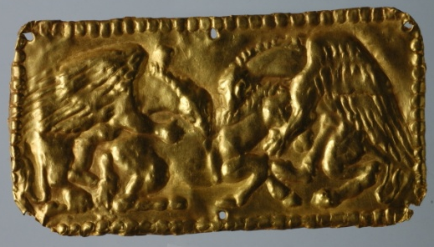
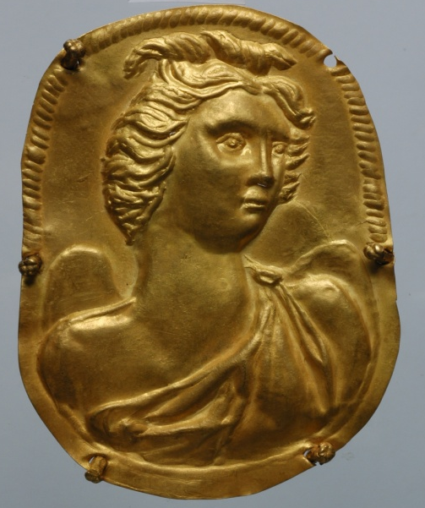
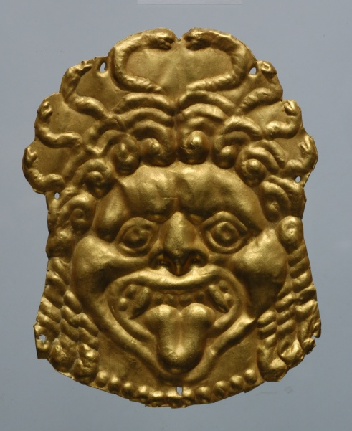
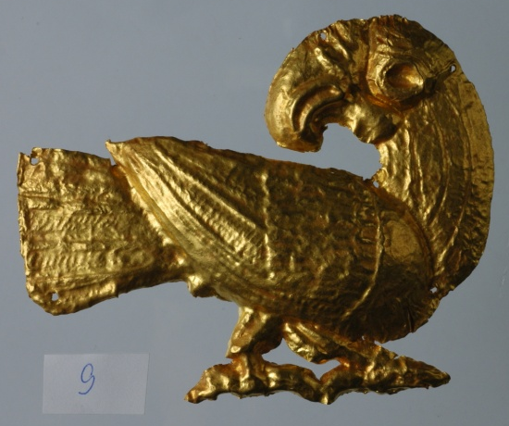
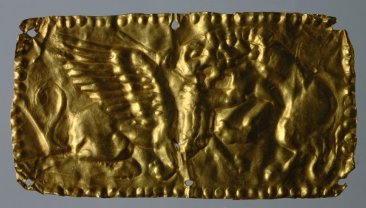
Р Ф А - АППАРАТУРА В Н А И М – Б А Н - ПЕРВыЕ ПРИЛОЖЕНИЯ
Анализ золотых „скифских“ аппликации из Национального исторического музея
(София, Болгария) :

Slide 10
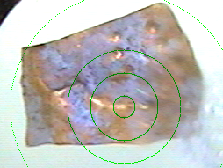
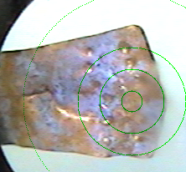
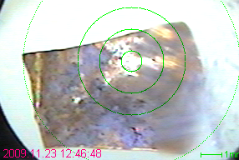
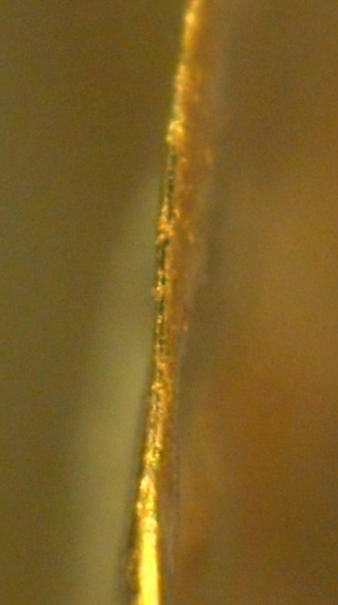
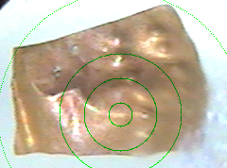
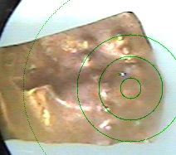
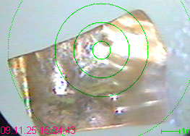
Р Ф А - АППАРАТУРА В Н А И М – Б А Н - ПРИМЕРы ИЗ ПРАКТИКИ
Анализ золотой аппликации из с. Седлари (регион Момчилград)
Au 73.272 74.327
Ag 26.007 25.058
Cu 0.674 0.579
Ni 0.047 0.037
68.912
30.057
0.900
0.131
Au 74.164 74.717
Ag 25.173 24.658
Cu 0.604 0.560
Ni 0.059 0.064
70.961
27.895
1.036
0.108

Slide 11
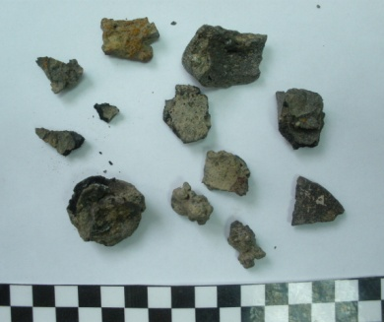
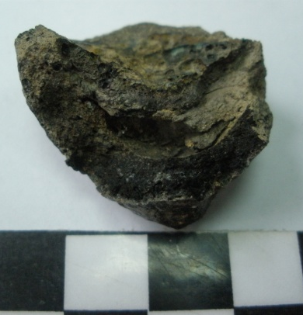
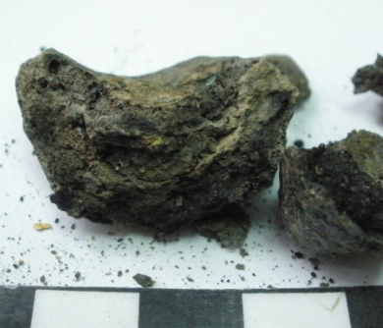
Р Ф А - АППАРАТУРА В Н А И М – Б А Н - ПРИМЕРы ИЗ ПРАКТИКИ
Анализ малых керамических тиглей с холма “Трапезица” – г. В. Търново

Slide 12
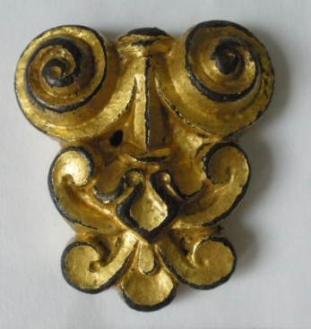
Р Ф А - АППАРАТУРА В Н А И М – Б А Н - ПРИМЕРы ИЗ ПРАКТИКИ
Анализ позолоченной бронзовой аппликации из г. Плиска

Slide 13
Р Ф А - АППАРАТУРА В Н А И М – Б А Н - ПРИМЕРы ИЗ ПРАКТИКИ
Анализ „золотой“ монеты из г. Плиска
Монета – фалшификат
номизмы тетартерон византийского императора
Василий ІІ (976-1025), тип F (1005-1025)

Slide 14
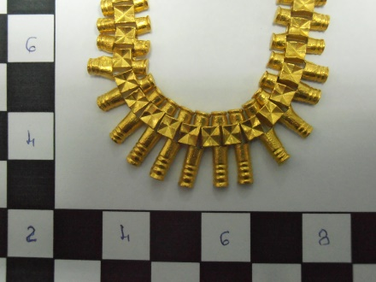
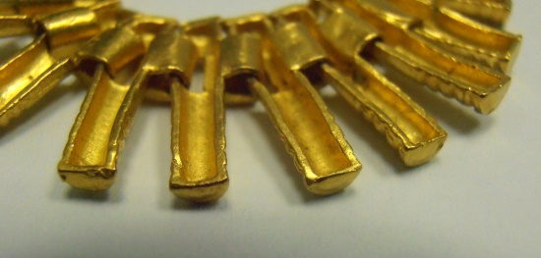
Р Ф А - АППАРАТУРА В Н А И М – Б А Н - ПРИМЕРы ИЗ ПРАКТИКИ
Анализ золотого „римского“ ожерелья (1)

Slide 15
Р Ф А - АППАРАТУРА В Н А И М – Б А Н - ПРИМЕРы ИЗ ПРАКТИКИ
Анализ золотого „римского“ ожерелья (2)
Ана-лиз, № | Химический состав поверхностного слоя ожерелья, масс. %
 | Au | Ag | Cu | Zn | Ni | Si | Ca | K | Fe | Cr | Ir | Sr | Co | Ga
1. | 96,95 | 0,23 | 0,37 | - | - | 1,20 | - | - | 0,84 | 0,41 | - |  | - | -
2. | 96,17 | 0,27 | 0,62 | 0,28 | 0,07 | 2,59 | - | - | - | - | - | - | - | -
3. | 95,60 | - | - | 0,34 | - | 3,00 | - | - | 0,64 | 0,35 | - | - | 0,06 | -
4. | 96,00 | - | - | 0,31 | 0,02 | 2,29 | - | - | 0,57 | 0,41 | 0,40 | - | - | -
5. | 96,00 | - | - | 0,34 | 0,07 | 2,30 | - | - | 0,54 | 0,33 | 0,43 | - | - | -
6. | 95,30 | - | - | 0,58 | 0,12 | 2,58 | - | - | 0,73 | 0,20 | 0,49 | - | - | -
7. | 96,24 | - | - | 0,32 | 0,06 | 2,40 | - | - | 0,52 | 0,33 | 0,13 | - | - | -
8. | 95,86 | 0,39 | - | 0,38 | - | 2,37 | - | - | 0,37 | 0,27 | 0,36 | - | - | -
9. | 95,60 | 0,43 | - | 0,51 | 0,01 | 2,07 | - | - | 0,70 | 0,30 | 0,39 | - | - | -
10. | 96,88 | 0,44 | - | - | 0,02 | 2,27 | - | - | - | 0,30 | - | - | - | 0,09
11. | 96,06 | 0,38 | - | - | 0,08 | 2,23 | - | - | 0,64 | 0,37 | 0,25 | - | - | -
12. | 96,06 | 0,36 | - | - | - | 2,33 | - | - | 0,43 | 0,31 | 0,50 | - | - | -
13. | 96,95 | - | - | - | 0,06 | 2,67 | - | - | 0,32 | - | - | - | - | -
14. | 96,19 | - | - | 0,62 | 0,05 | 2,26 | - | - | 0,37 | 0,51 | - | - | - | -
15. | 96,09 | - | - | 0,37 | 0,08 | 2,28 | - | - | 0,44 | 0,34 | 0,41 | - | - | -
16. | 95,92 | - | - | 0,33 | - | 2,63 | - | - | 0,78 | 0,34 | - | - | - | -

Slide 16
Р Ф А - АППАРАТУРА В Н А И М – Б А Н - ПРИМЕРы ИЗ ПРАКТИКИ
Анализ золотого „римского“ ожерелья (3) - изображения, получены с электронным микроскопом
JEOL JSM 6390 с приставкой для энерго-дисперсионного элементного анализа
в Институте по физико-химии БАН
Вид поверхности во вторичных электронах
Изображение в обратно отраженных электронах.

Slide 17
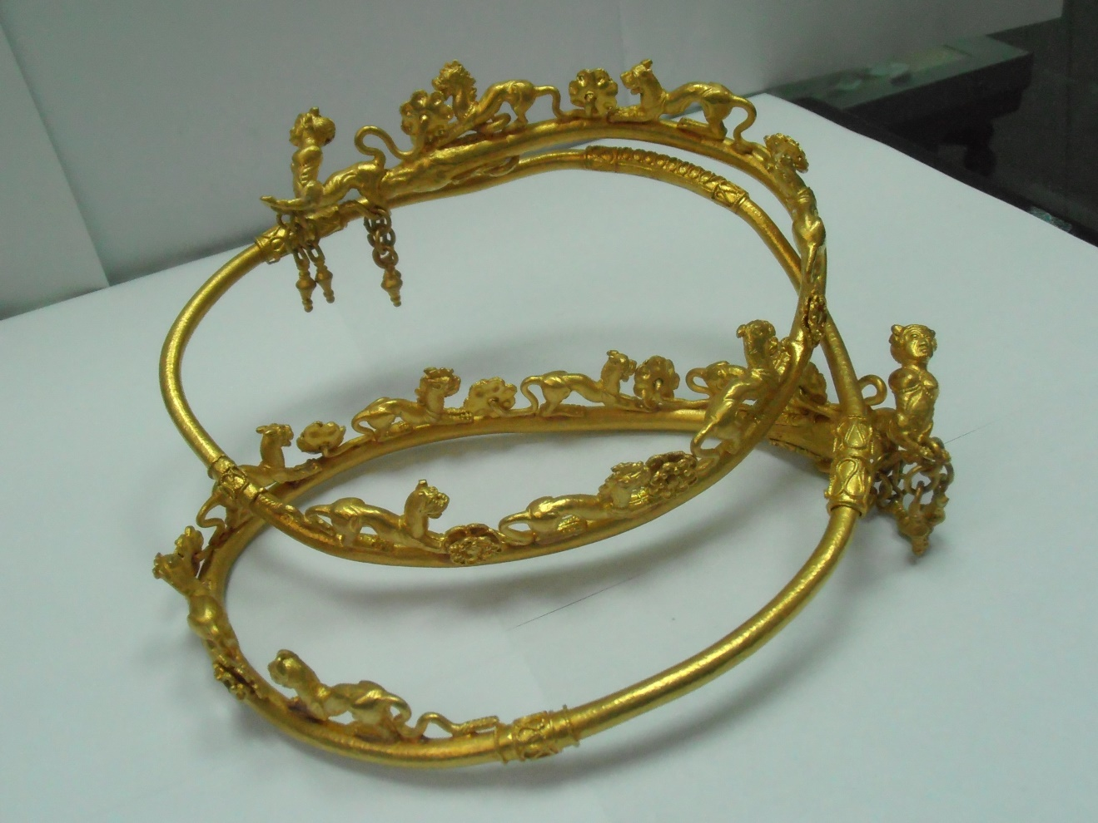
Р Ф А - АППАРАТУРА В Н А И М – Б А Н - ПРИМЕРы ИЗ ПРАКТИКИ
Диадема из Свештари (Северо-Восточная Болгария)

Slide 18
Р Ф А - АППАРАТУРА В Н А И М – Б А Н - ПРИМЕРы ИЗ ПРАКТИКИ
Диадема из Свештари (Северо-Восточная Болгария)
№ Химический состав, масс. %
Au Ag Cu Fe Cr Ni
1. 97.67 1.21 сл. 0.74 0.36 0.03
2. 97.54 1.05 сл. 1.04 0.33 0.05
3. 97.72 1.22 сл. 0.67 0.39 -
4. 98.39 1.00 сл. 0.45 0.12 0.04
5. 98.14 0.44 0.50 0.60 0.29 0.02
6. 98.32 0.52 0.83 0.26 - 0.07
7. 98.74 0.51 сл. 0.46 0.29 0.00
8. 97.96 0.68 0.34 0.62 0.39 -
9. 98.18 0.77 сл. 0.62 0.43 -
10. 97.90 0.81 0.45 0.49 0.33 0.04
11. 97.88 0.72 0.38 0.51 0.50 -
12. 97.66 1.52 0.46 0.31 - 0.04
13. 98.08 1.16 0.43 0.28 - 0.05
14. 98.73 0.43 сл. 0.44 0.36 0.04
№№ 1-3 – анализы проволоки/основы диадемы;
№№ 4-7 и 13 – анализы розет и орнаментов по длине диадемы;
№№ 8–11 – анализы висулок/кулонов, висящих с ног львов на краях диадемы;
№№ 12 и 14 – анализы на головах двух из львов.

Slide 19
Р Ф А - АППАРАТУРА В Н А И М – Б А Н - ПРИМЕРы ИЗ ПРАКТИКИ
С п а с и б о
за
внимание !

